Slide 1
Van Domeincontroller tot Memberserver
Server2012

Slide 2
Onderdelen verwijderen Indien aanwezig
Certification Services
Eerst Web server (IIS)
Active Directory Domain Services
Tussen elk onderdeel dat verwijderd wordt, moet de server herstart worden.

Slide 3
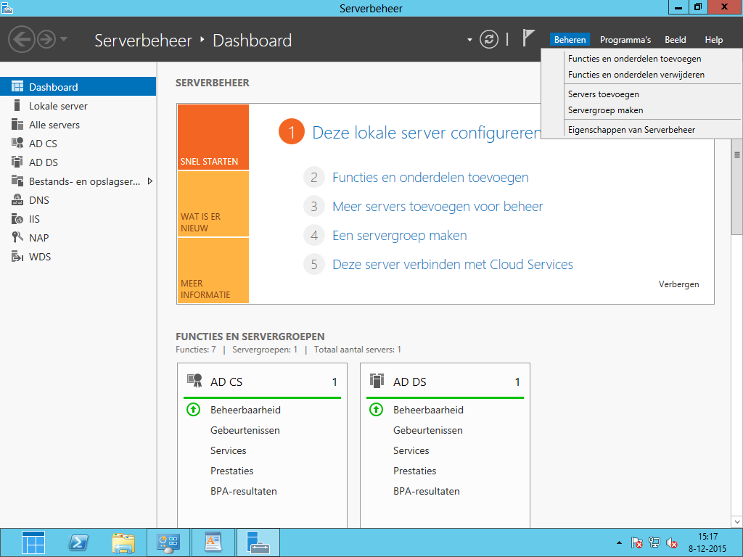
Onderdelen verwijderen

Slide 4
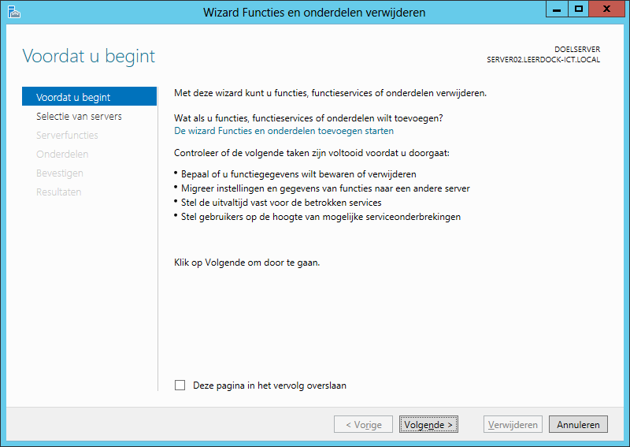
Onderdelen verwijderen

Slide 5
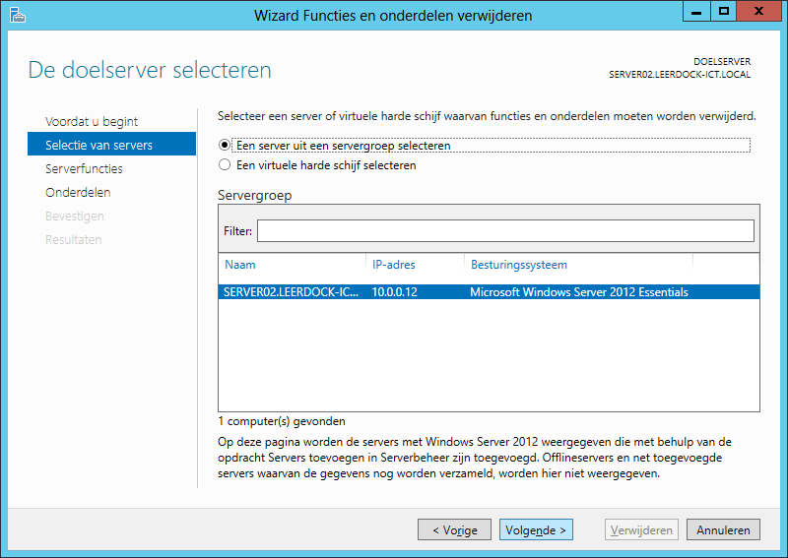
Onderdelen verwijderen

Slide 6
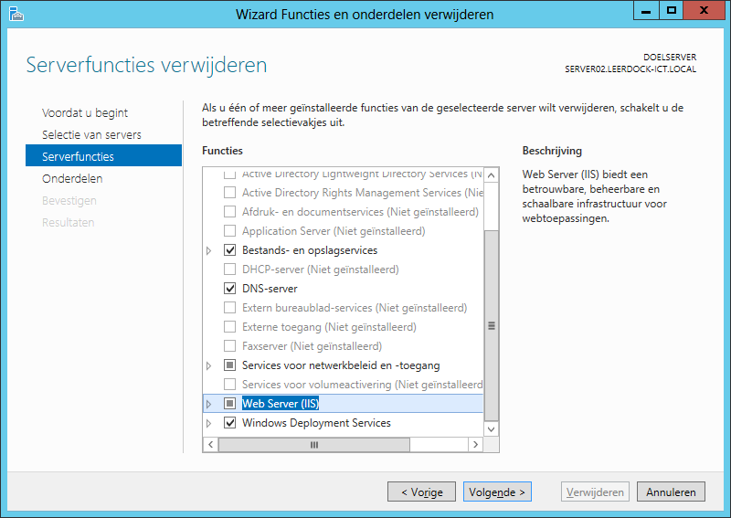
Web Server (IIS) verwijderen

Slide 7
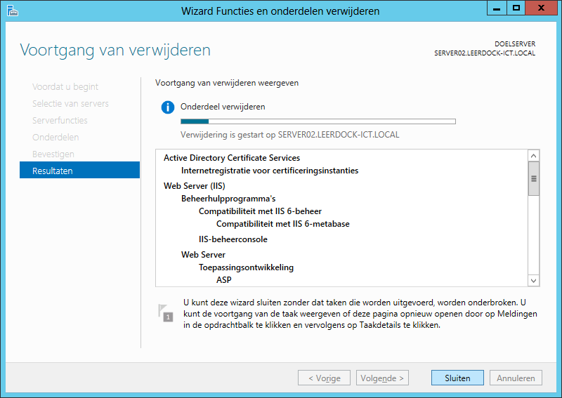
Web Server (IIS) verwijderen

Slide 8
Onderdelen verwijderen
Herstarten

Slide 9
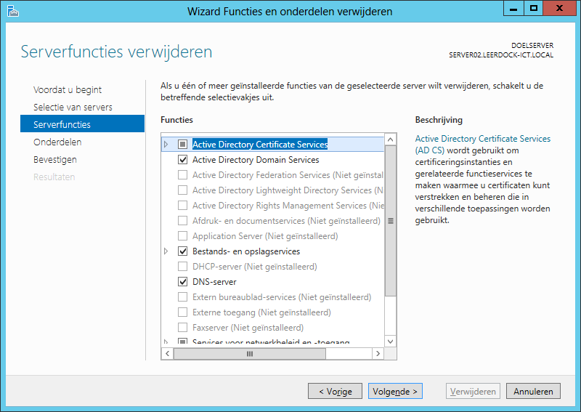
Active Directory Certificate Service verwijderen

Slide 10
Onderdelen verwijderen
Herstarten

Slide 11
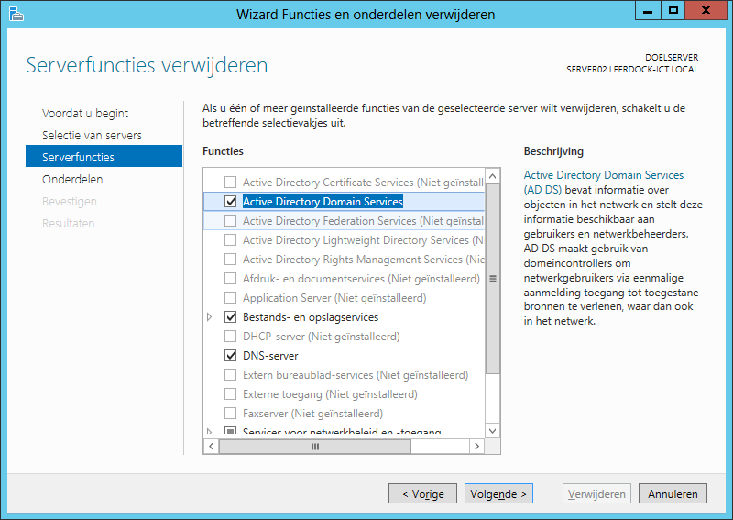
Verwijderen Active Directory Domain Services

Slide 12
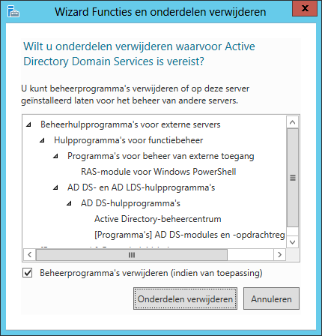
Verwijderen Active Directory Domain Services

Slide 13
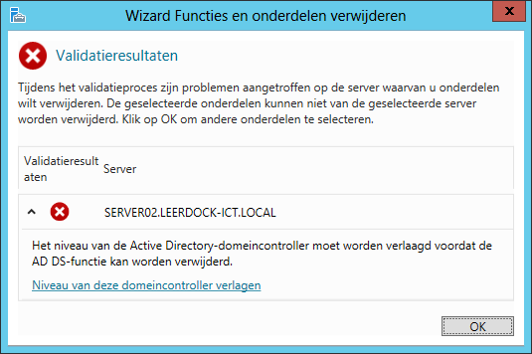
Niveau van Domeincontroller verlagen

Slide 14
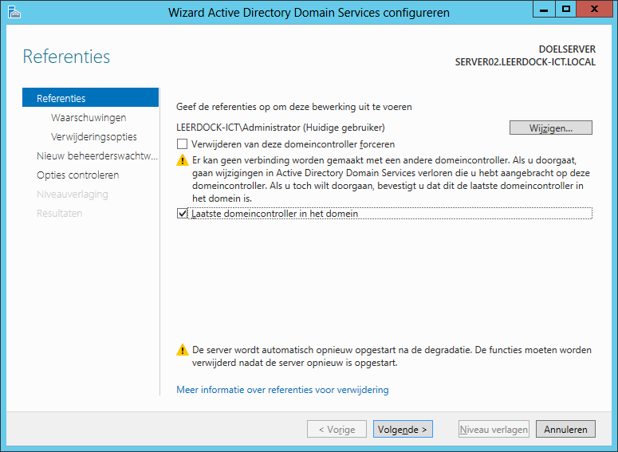
Niveau van Domeincontroller verlagen

Slide 15
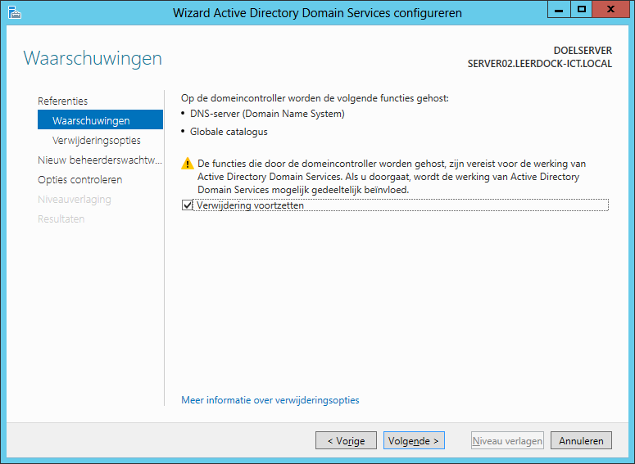
Niveau van Domeincontroller verlagen

Slide 16
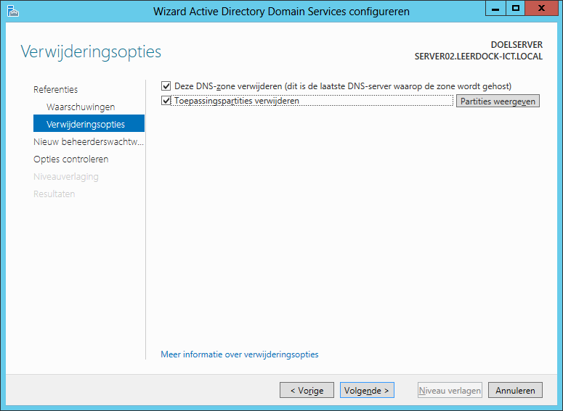
Niveau van Domeincontroller verlagen

Slide 17
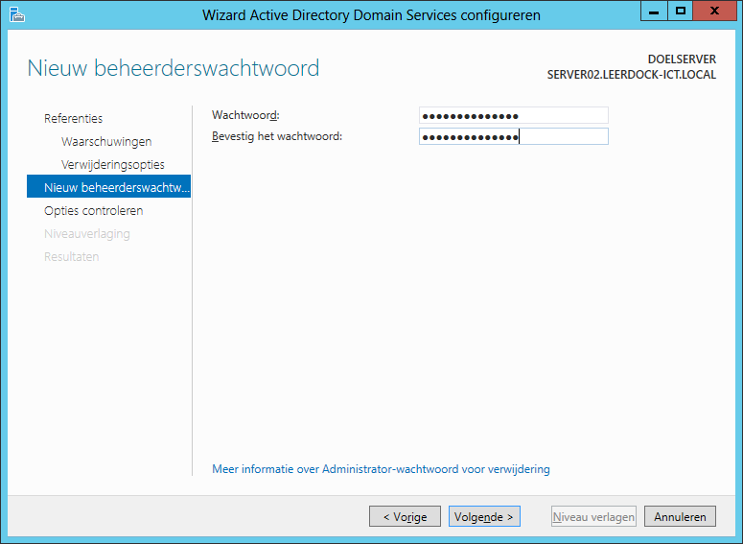
Niveau van Domeincontroller verlagen

Slide 18
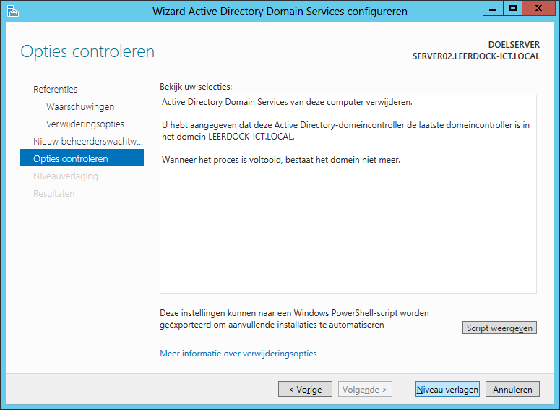
Niveau van Domeincontroller verlagen

Slide 19
Niveau van Domeincontroller verlagen
Herstarten

Slide 20
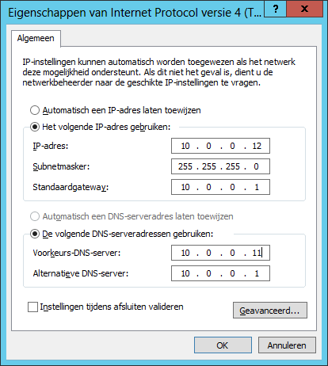
DNS-adres aanpassen van Nieuwe Domein

Slide 21
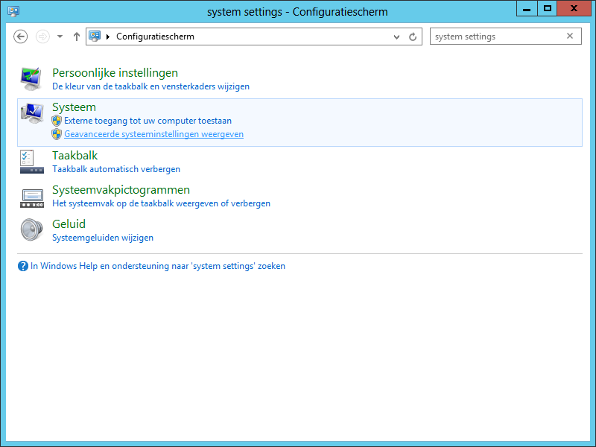
Lid worden van ander Domein

Slide 22
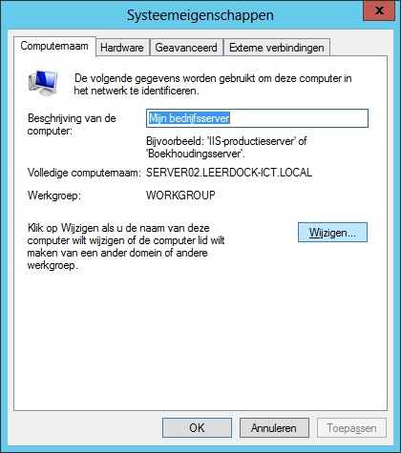
Lid worden van ander Domein

Slide 23
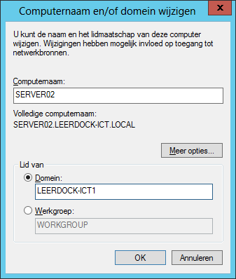
Lid worden van ander Domein

Slide 24
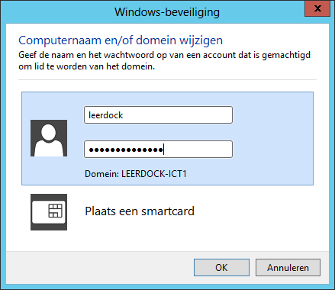
Lid worden van ander Domein

Slide 25
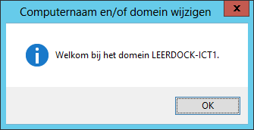
Welkom

Slide 26
